Slide 1
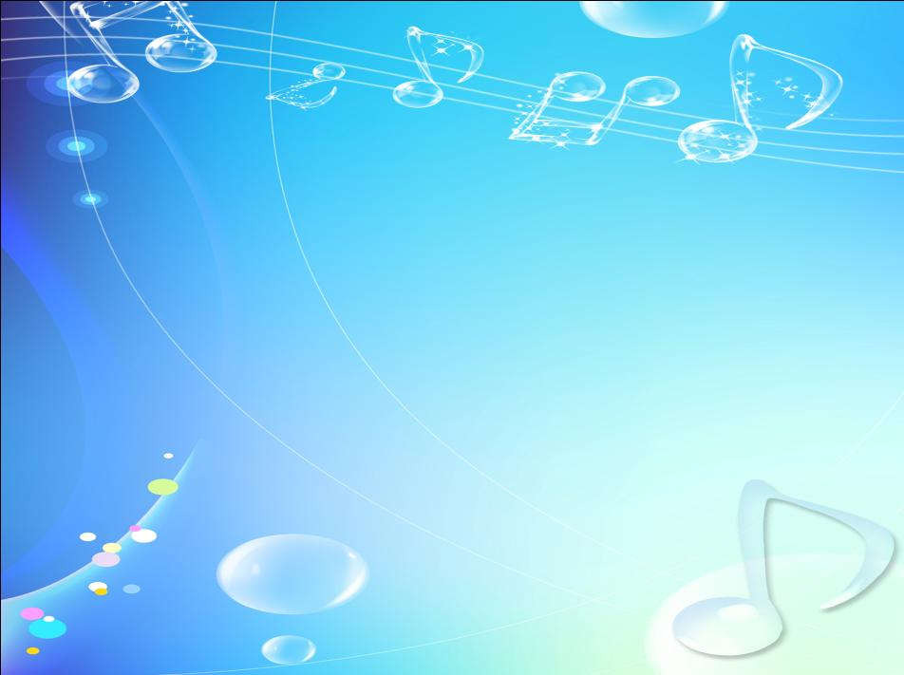
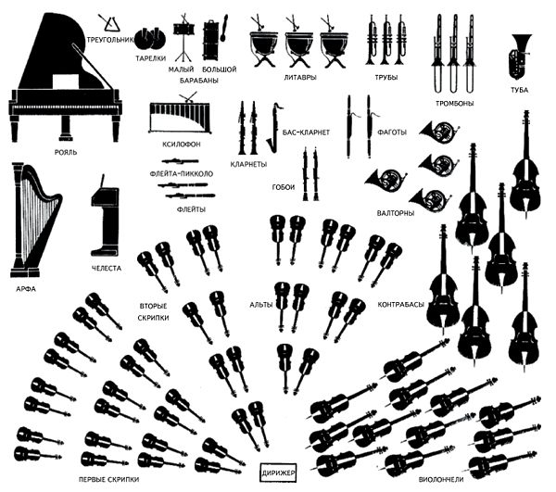

Slide 2
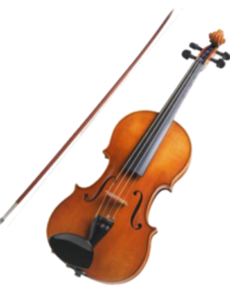
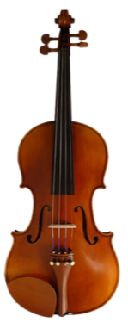
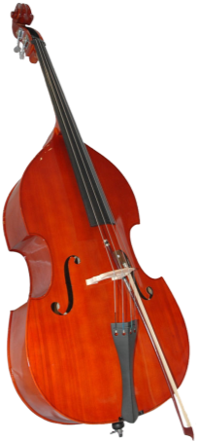
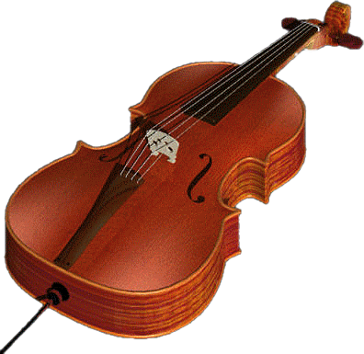
СТРУННЫЕ СМЫЧКОВЫЕ
В оркестре они размещены на переднем плане: слева от дирижера первые скрипки, справа — вторые, сразу за первыми скрипками виолончели и рядом с ними альты. Лишь контрабасы из-за своей величины стоят у стены, чтоб не загораживать другие инструменты и не мешать им.

Slide 3
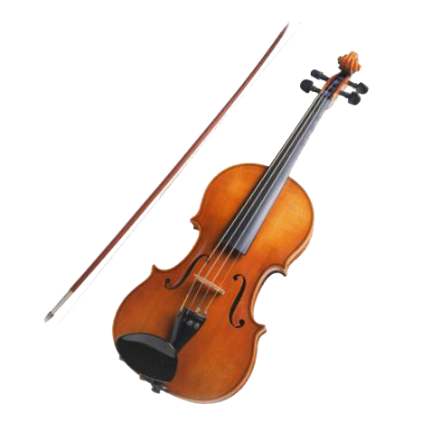
Скрипка - 4-х струнный смычковый инструмент, самый высокий по звучанию в своём семействе и важнейший в оркестре. Скрипка обладает таким сочетанием красоты и выразительности звука, как, пожалуй, ни один другой инструмент.

Slide 4
Альт - по внешнему виду копия скрипки, только чуть больших размеров, отчего звучит в более низком регистре и играть на нем немного сложнее, чем на скрипке. По сложившейся традиции альту отводится вспомогательная роль в оркестре.

Slide 5
Виолончель - большая скрипка, на которой играют сидя, удерживая инструмент между коленями и упирая его шпилем в пол. Виолончель имеет богатый низкий звук, широкие выразительные способности.

Slide 6
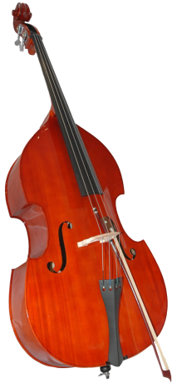
Последний представитель Смычковых - контрабас. Появился на свет он гораздо позже, чем скрипка, альт и виолончель. Голос у него скрипучий и тусклый, речь медлительна и благоразумна.

Slide 7
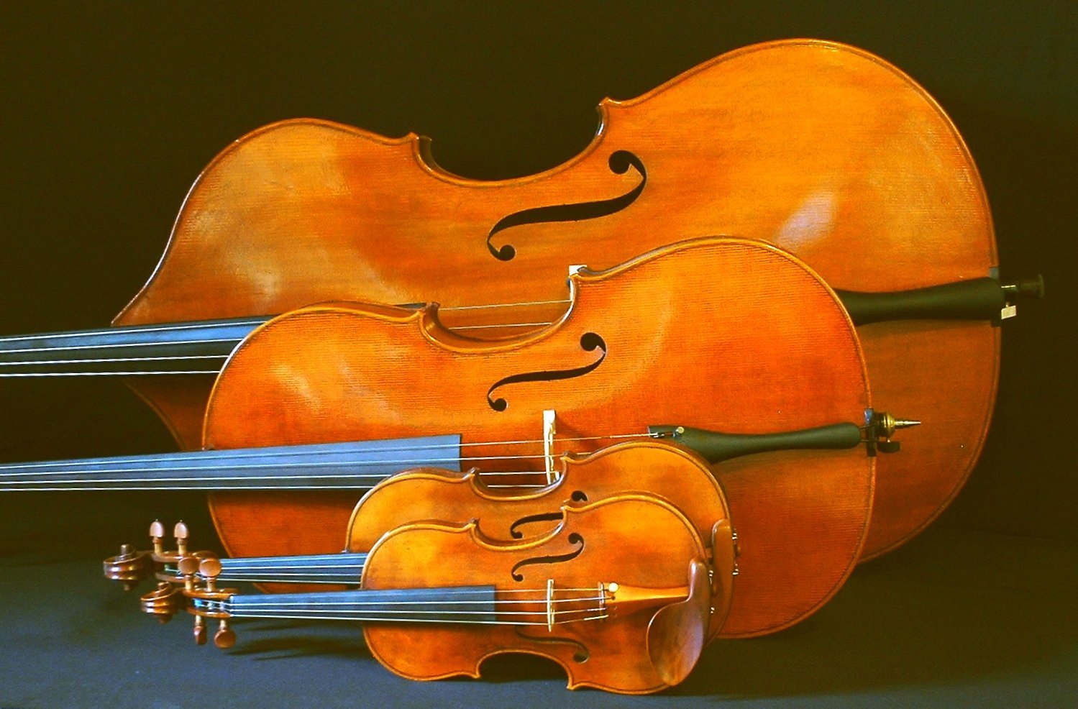

Slide 8
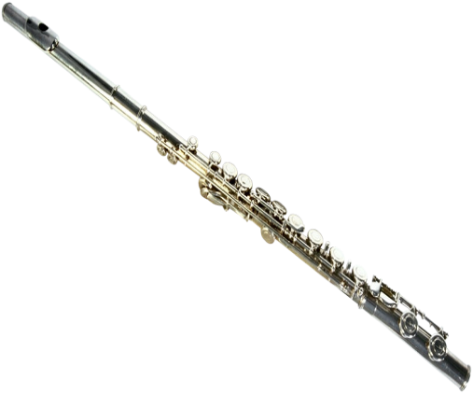
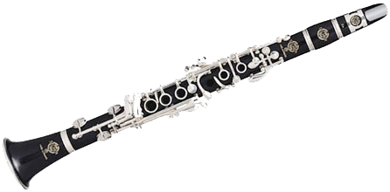
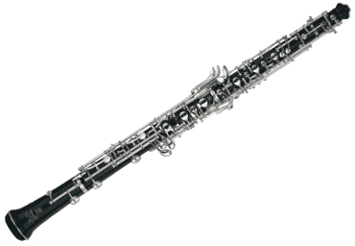
ДЕРЕВЯННЫЕ ДУХОВЫЕ.
В оркестре Деревянные духовые не так многочисленны, как Смычковые. Располагаются они близко от струнных и всегда поддерживают их. Деревянных духовых, как и Струнных, тоже четыре представителя — флейта, кларнет, фагот и гобой.

Slide 9
Если скрипок в оркестре тридцать, то флейт обычно бывает две — три и одна маленькая флейта —флейта-пикколо.
Голоса Деревянных духовых очень схожи с человеческими, а флейта умеет подражать еще и щебетанью птичек, вздохам ветерка.

Slide 10
У кларнета голос чистый, тембр мягкий. Звук его ясный (отсюда название кларнета, от латинского «кларус» – «ясный»), светлый, очень гибкий и выразительный.

Slide 11
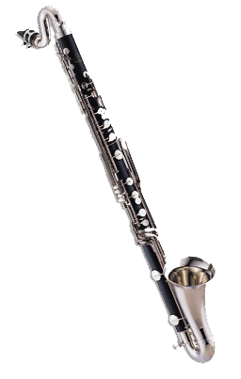
Есть у кларнета старший брат - бас-кларнет, который дружит с фаготом. Они и дружат-то потому, что сходны по характеру. Голоса бас-кларнета и фагота низкие и суровые. Бас-кларнет и фагот часто ворчат и бывают всем и всеми недовольны.

Slide 12
Гобо́й (от фр. hautbois, буквально «высокое дерево») — язычковый деревянный духовой музыкальный инструмент сопранового регистра, представляющий собой трубку конической формы с системой клапанов и двойной тростью (язычком). Инструмент обладает певучим, однако несколько гнусавым, а в верхнем регистре — резким тембром.

Slide 13
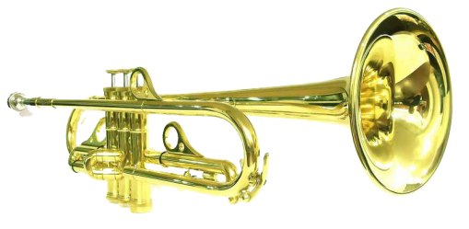
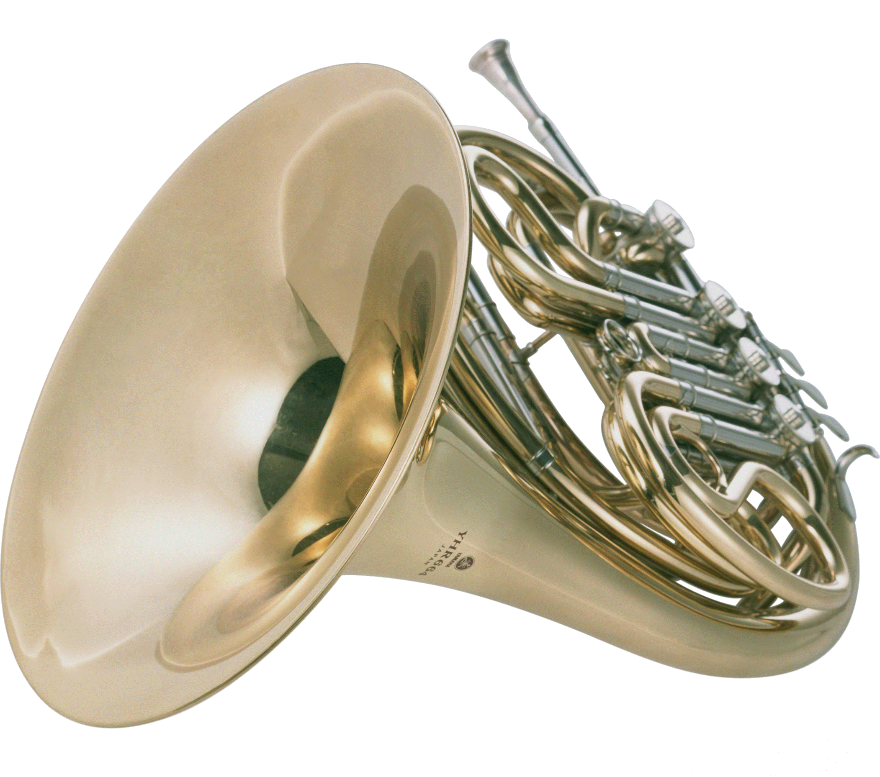
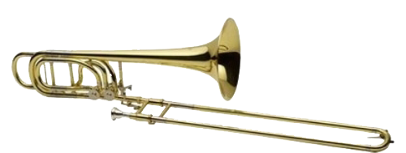
МЕДНЫЕ ДУХОВЫЕ МУЗЫКАЛЬНЫЕ ИНСТРУМЕНТЫ
Они иначе называют «Медь». Медные духовые или Медь входят в состав симфонического оркестра, но могут образовать и самостоятельный оркестр — Духовой.

Slide 14
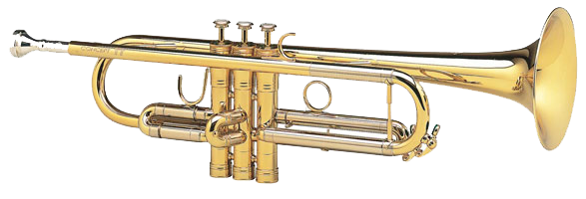
В группе медных духовых инструментов симфонического оркестра труба – самый высокий по диапазону инструмент. Именно она придаёт звучанию оркестра удивительную торжественность, приподнятость.

Slide 15
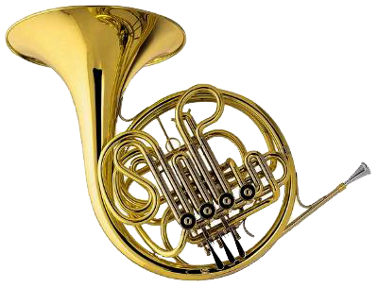
Валторна (рожок) - изначально произошла от охотничьего рожка. Валторна - медный духовой инструмент, закрученный кольцом, с большущим раструбом, направленным вниз.

Slide 16
Тромбон - исполняет больше басовую линию, чем мелодическую. От других медных духовых инструментов отличается наличием особой передвижной U-образной трубки - кулисы, двигая которую вперед и назад музыкант изменяет звучание инструмента.

Slide 17
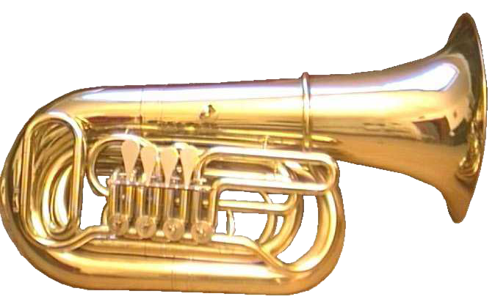
Туба - басовый медный духовой инструмент. По сути, туба представляет собой большой горн, на котором играют, удерживая инструмент в вертикальном положении. Она грузна и тяжеловесна. Быстрые мелодии исполнять хоть и может, но делает это с изяществом слона. Поэтому чаще в оркестре она дремлет и редко-редко вставит свой голос.

Slide 18
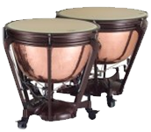
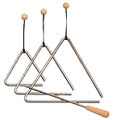
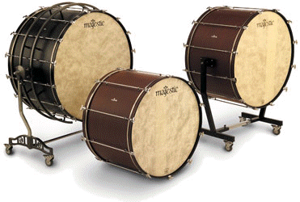
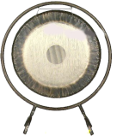
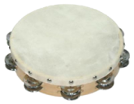
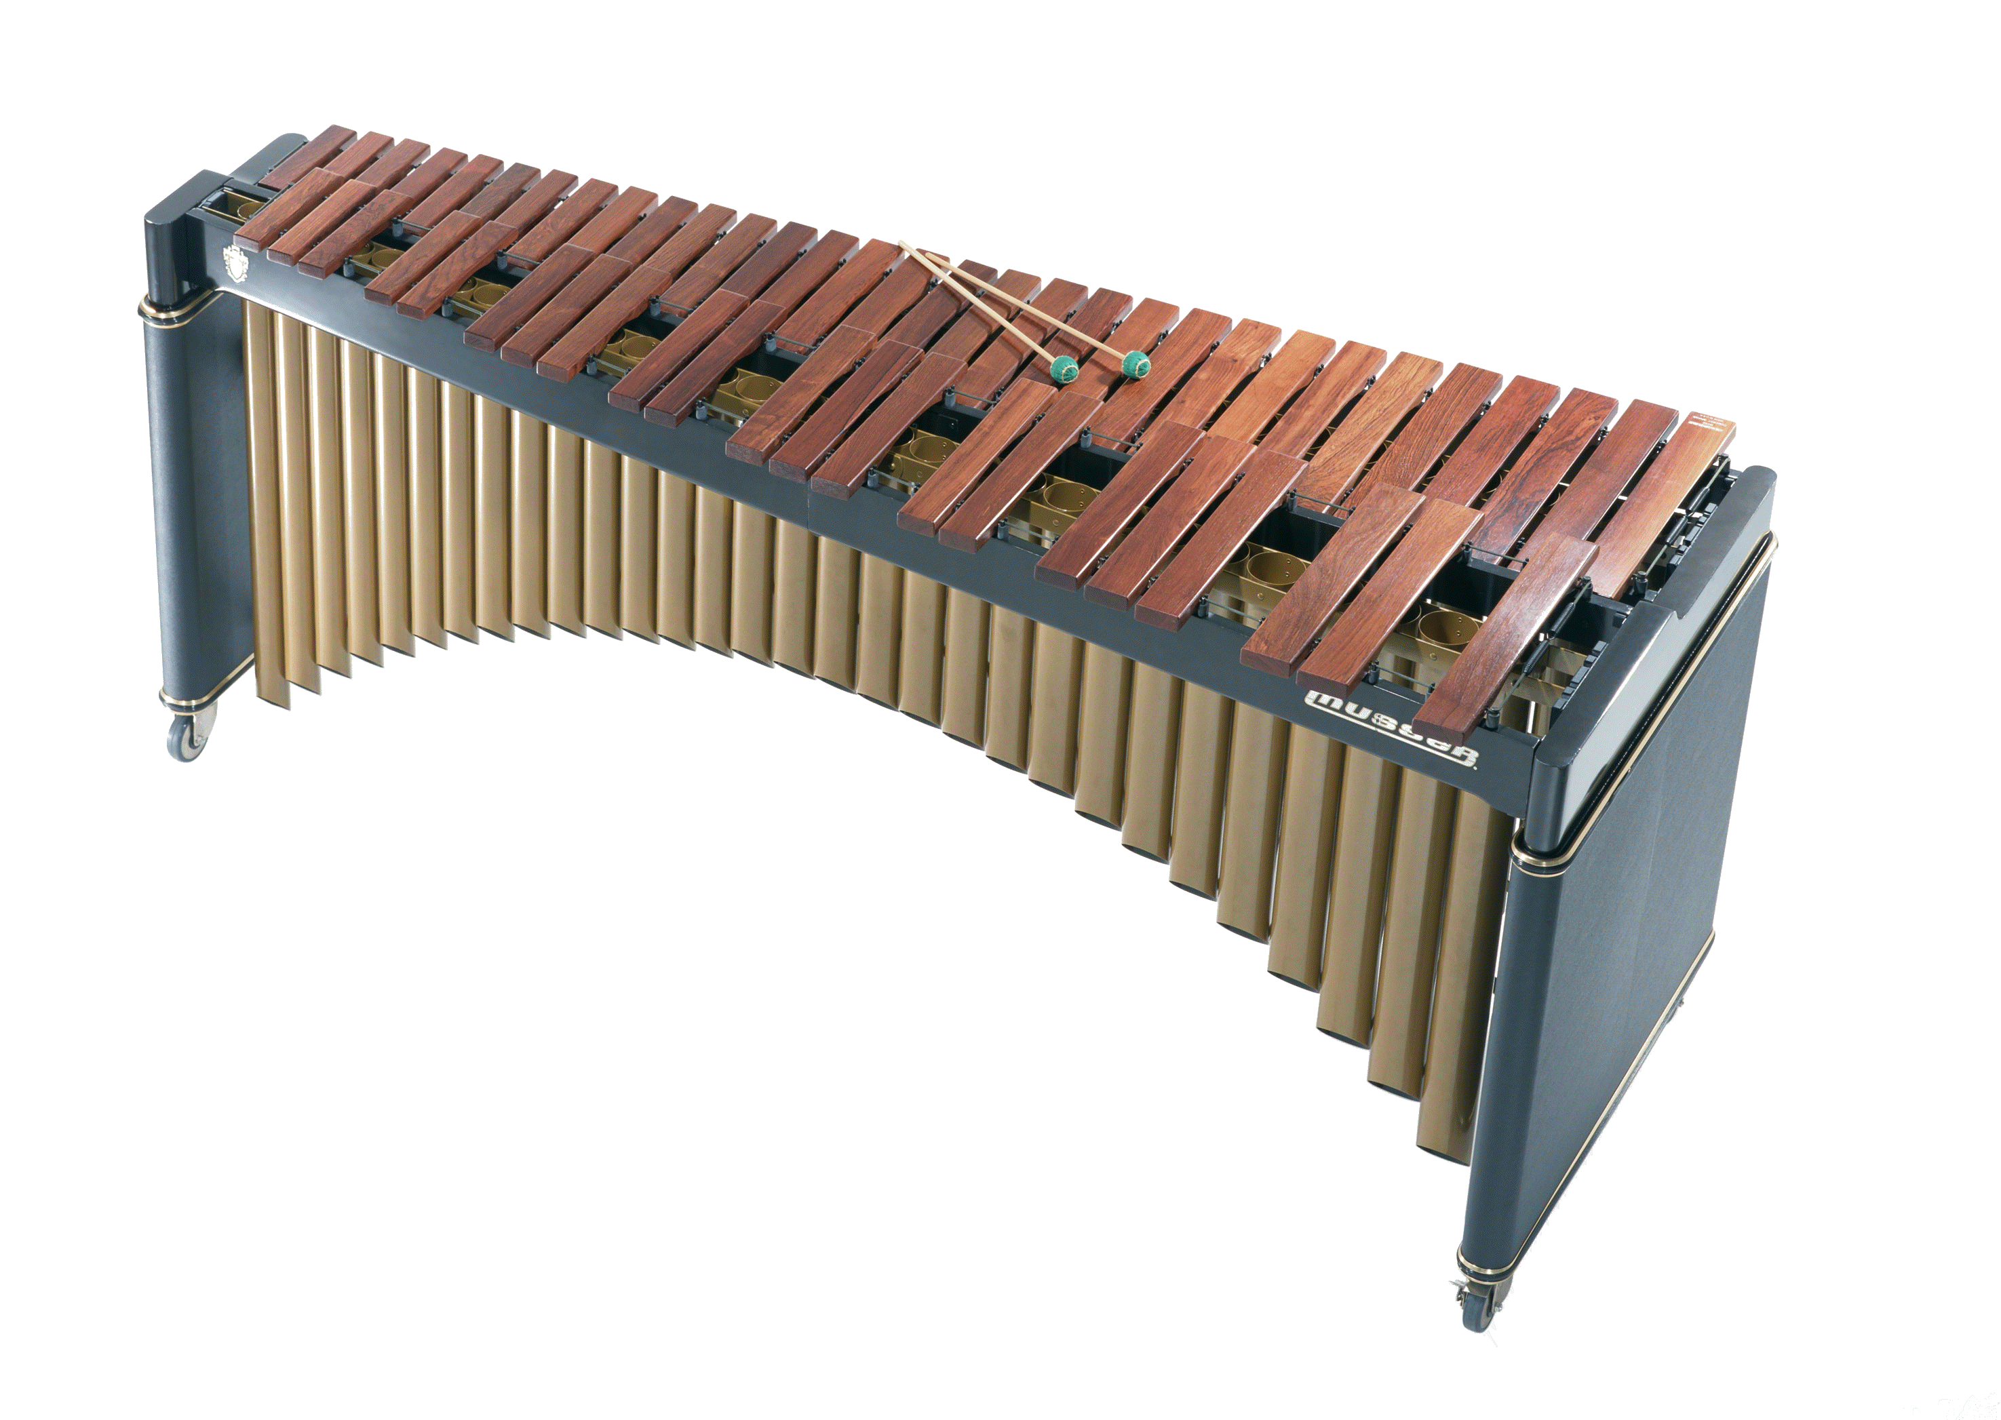
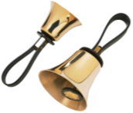
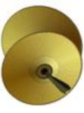
УДАРНЫЕ ИНСТРУМЕНТЫ
Семейство Ударных очень многочисленное: большой и малый барабаны, литавры, треугольники, тамтамы, бубен, тарелки, ксилофон, колокольчики, колокола...

Slide 19
Барабан похож на железное колесо с натянутыми по бокам кожаными перепонками.

Slide 20
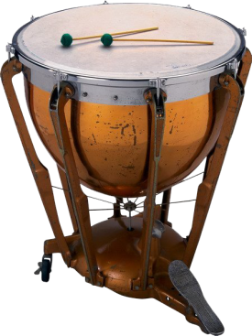
Литавры представляют собой полусферический металлический корпус, обтянутый кожаной мембраной. Литавры издают грозный гул, который может длиться очень долго — до тех пор, пока не приглушишь его. Для извлечения разных звуков используются палочки с головками из разных материалов: дерево, войлок, кожа.

Slide 21
Треугольник - музыкальный инструмент, который имеет вид металлической лозы, согнутой в форме треугольника. Один из углов треугольника оставлен открытым, он подвешивается за специальную петельку.

Slide 22
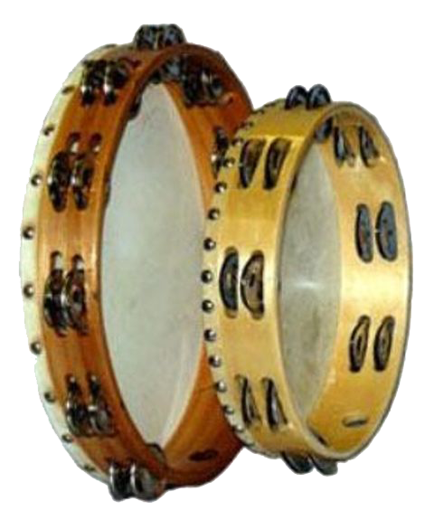
Бубен - сделан в виде деревянного обруча, обтянутого с одной стороны кожей. В разрезе обруча помещены металлические тарелочки, бубенчики и колокольчики, нанизанные на проволоки, которые при встряхивании сильно звенят.

Slide 23
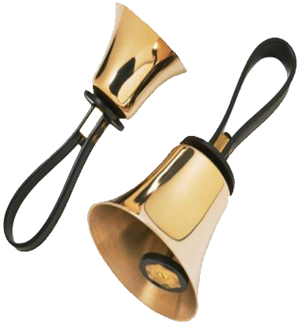
Колокол — металлический инструмент, имеющий куполообразную форму и язычок внутри, ударяющийся изнутри о стенки.

Slide 24
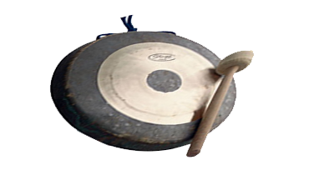
Гонг, гонга (малайск. Gong): Этот ударный музыкальный инструмент обычно сделан из металла, бамбука и других материалов. Конструкция гонга представляет собой свободно подвешенный на опоре вогнутый металлический диск сравнительно большого размера. Удары колотушкой по корпусу гонга приводят его в колебание, вследствие чего гонг издает гулкий звук.

Slide 25
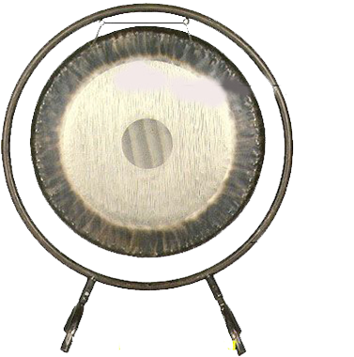
Там-там: большой железный ударный инструмент, издающий незабываемый звенящий, звучный, несколько нарастающий после удара расплывающийся звук. Это один из видов гонга, но он делается из более узкого листа металла, чем обыденный гонг, и у там-тама нет неровности в центре диска.

Slide 26
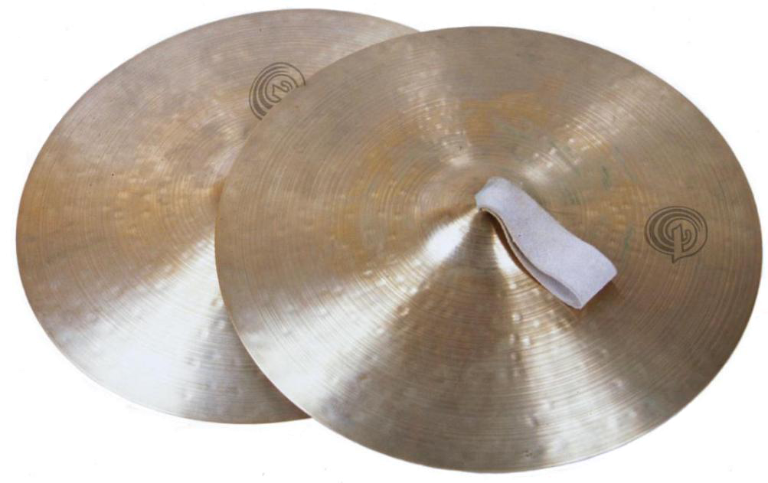
Тарелки представляют собой выпуклые круглые металлические диски с неопределенной высотой звучания, закрепленные в центре, так, чтоб их края могли свободно вибрировать. Как подмечено, симфония может длиться девяносто минут, а ударить в тарелки придётся только один раз.

Slide 27
Ксилофон (от греч. ксило — дерево + фон — звук) — ударный музыкальный инструмент с определённой высотой звучания. Представляет собой ряд деревянных брусков разной величины, настроенных на определённые ноты.

Slide 28
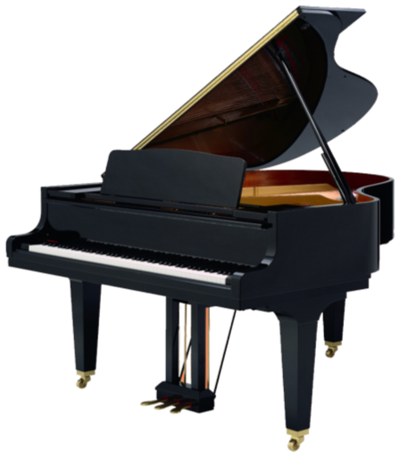
Рояль так же причисляют к семейству Ударных, только называют его не просто ударный, а клавишно-ударный.

Slide 29
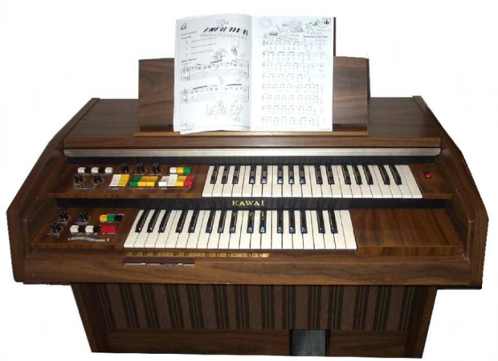
Челеста (по-итальянски небесная, прозрачная) похожа на очень маленькое пианино. Это тоже клавишный инструмент, но вместо струн в нем металлические пластинки, по которым и ударяют молоточки.

Slide 30
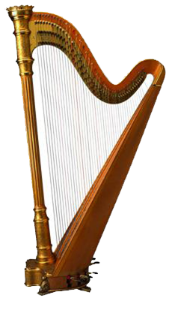
Арфа была первым инструментом со струнами, и именно она стала матерью всех, в последующем изобретенных, струнных инструментов. Есть легенда, что первую арфу изобрел мастер, который изготавливал луки для охотников и воинов.

Slide 31
Использованные материалы и Интернет-ресурсы:
1. http://ru.wikipedia.org
2. http://www.radost-moscow.ru 3. http://rodnaya-tropinka.ru
4. http://allforchildren.ru/music/msr29.php
5. http://ped-kopilka.ru

